Slide 1



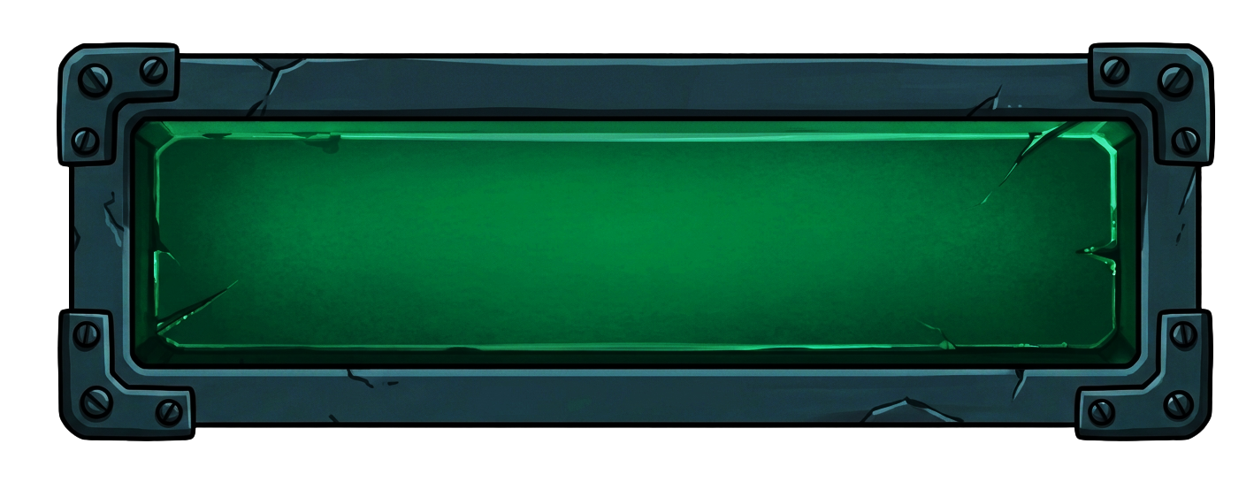
START MISSION
Notes:
هذا القالب من تصميم موقع انجز ( ingez-ppt.com ) : موقع عربي متخصص بتصميم قوالب البوربوينت باللغة العربية

Slide 2
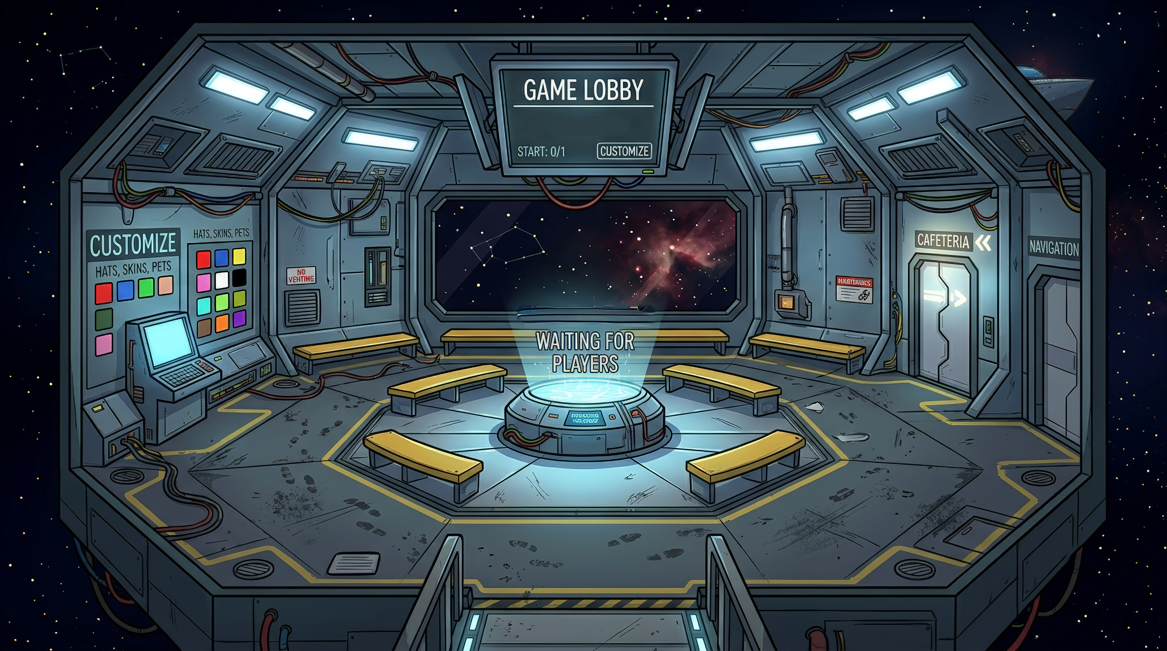
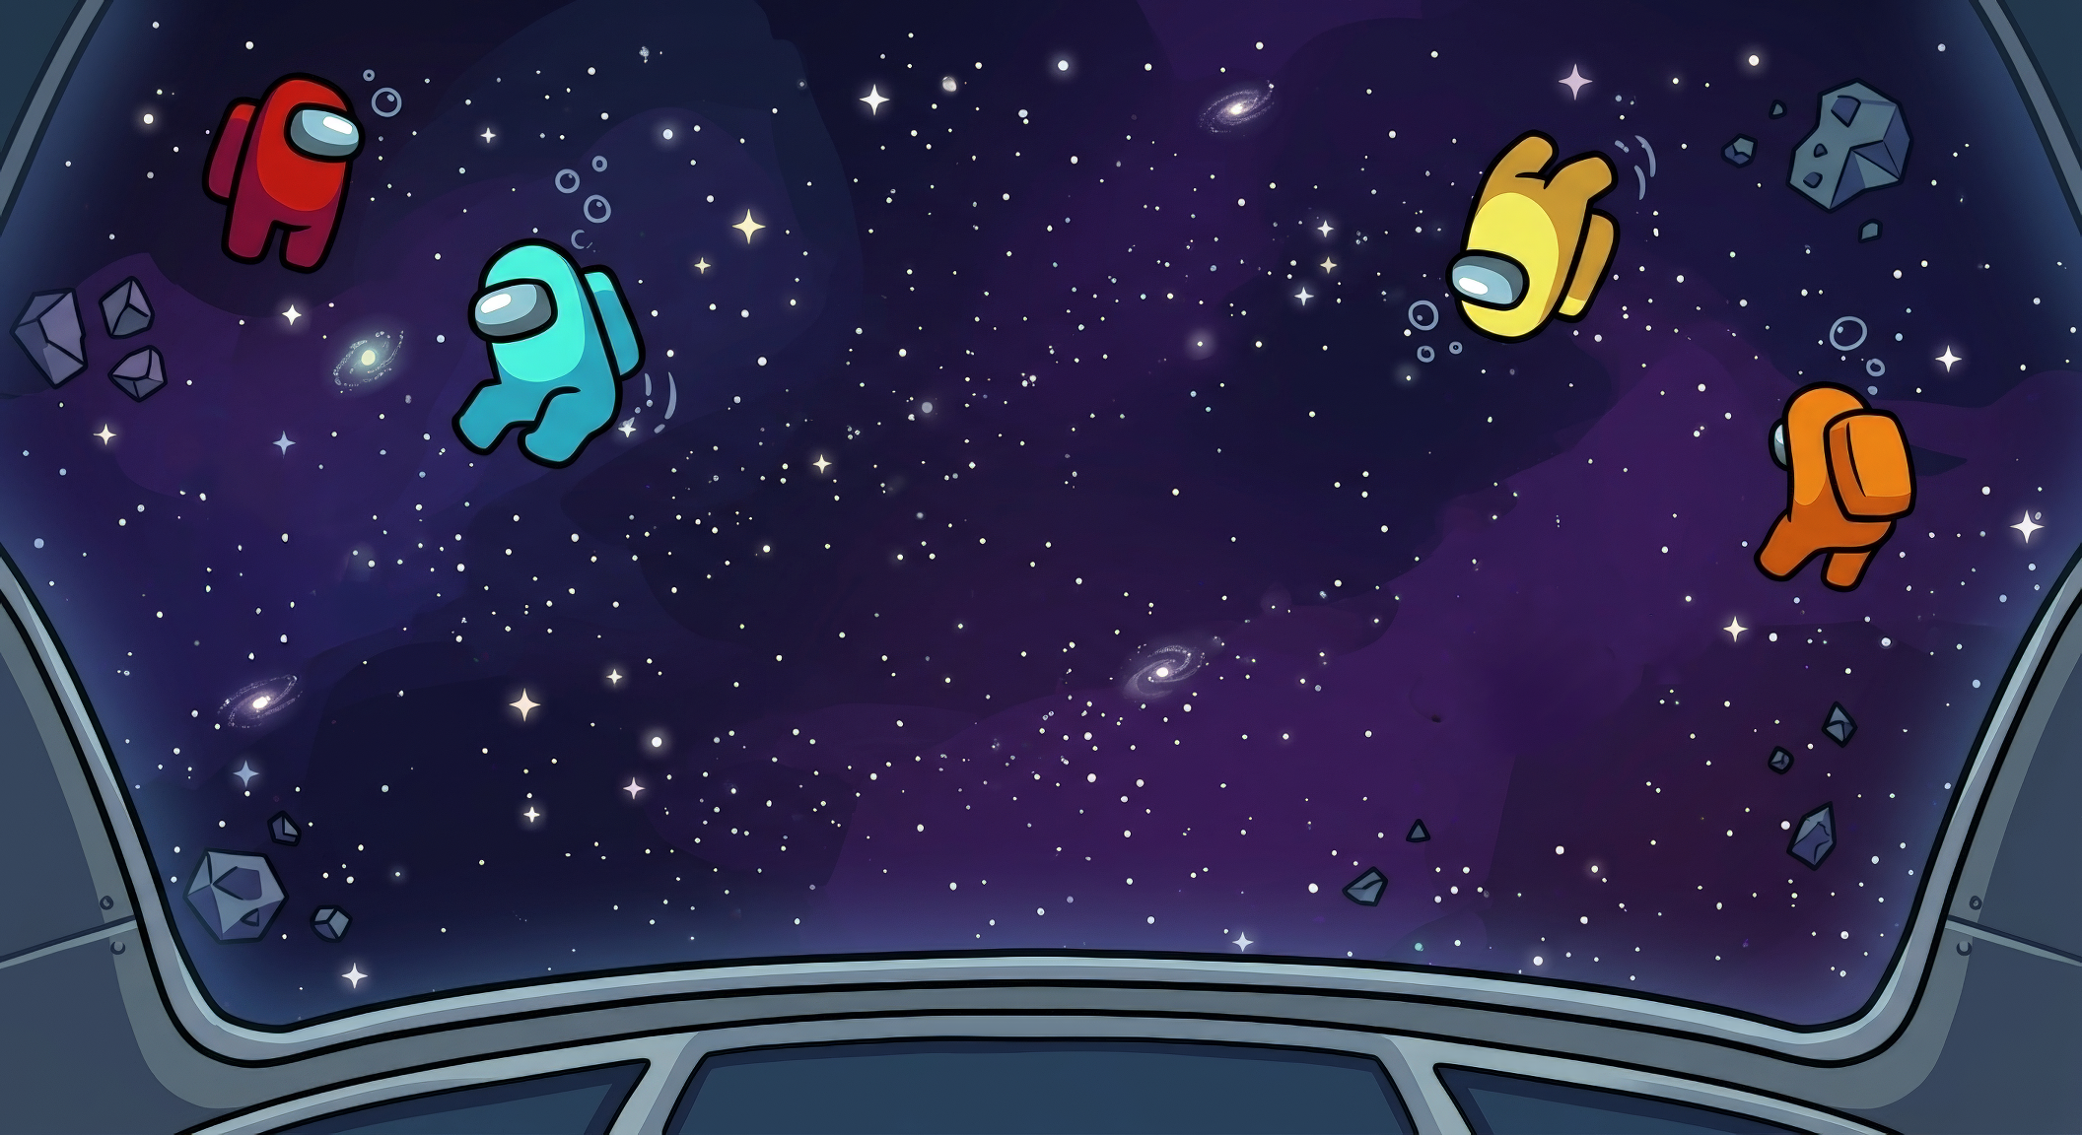




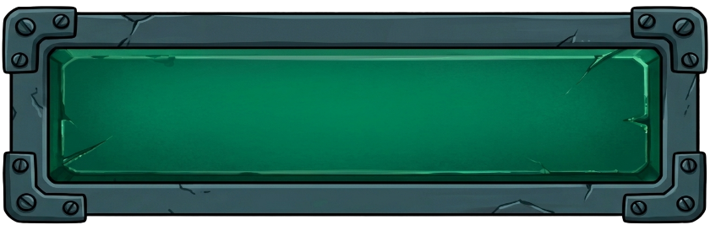
How to play
Crewmates
Answer questions correctly
Fix all ship systems👾
Impostor
Tries to mislead the team
Goal
Fix ship systems
Bonus: catch the impostor
Continue
Notes:
هذا القالب من تصميم موقع انجز ( ingez-ppt.com ) : موقع عربي متخصص بتصميم قوالب البوربوينت باللغة العربية

Slide 3
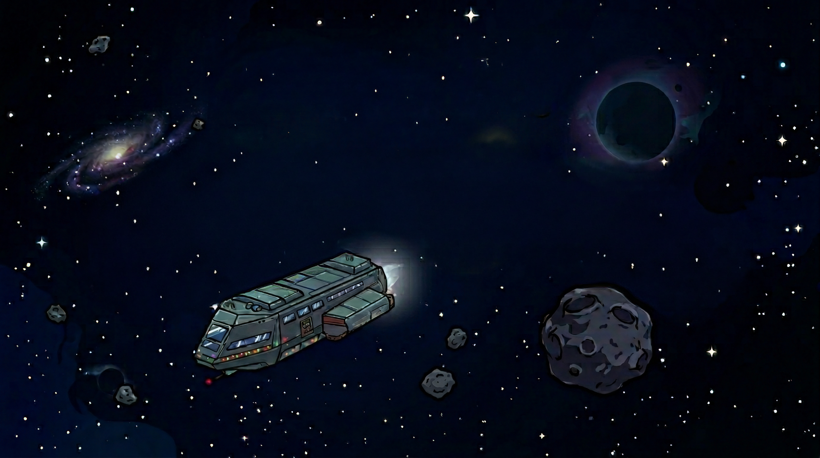


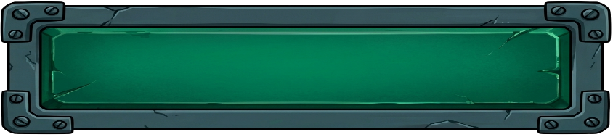
Crew Assignment
Teacher secretly chooses one Impostor
Rest of the class are Crewmates
Do not trust anyone… even the smart student 😈
Click here to start
Notes:
هذا القالب من تصميم موقع انجز ( ingez-ppt.com ) : موقع عربي متخصص بتصميم قوالب البوربوينت باللغة العربية

Slide 4
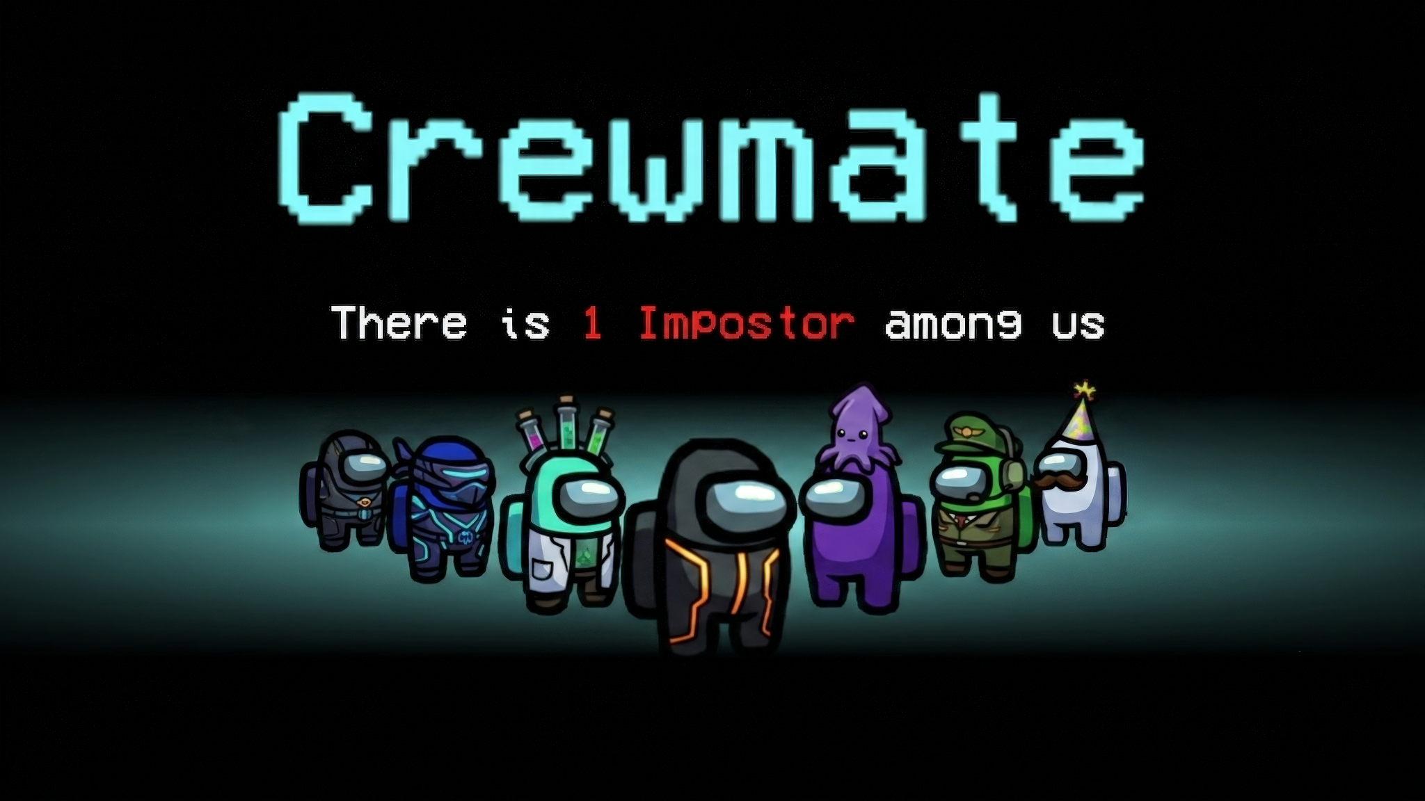
Notes:
هذا القالب من تصميم موقع انجز ( ingez-ppt.com ) : موقع عربي متخصص بتصميم قوالب البوربوينت باللغة العربية

Slide 5
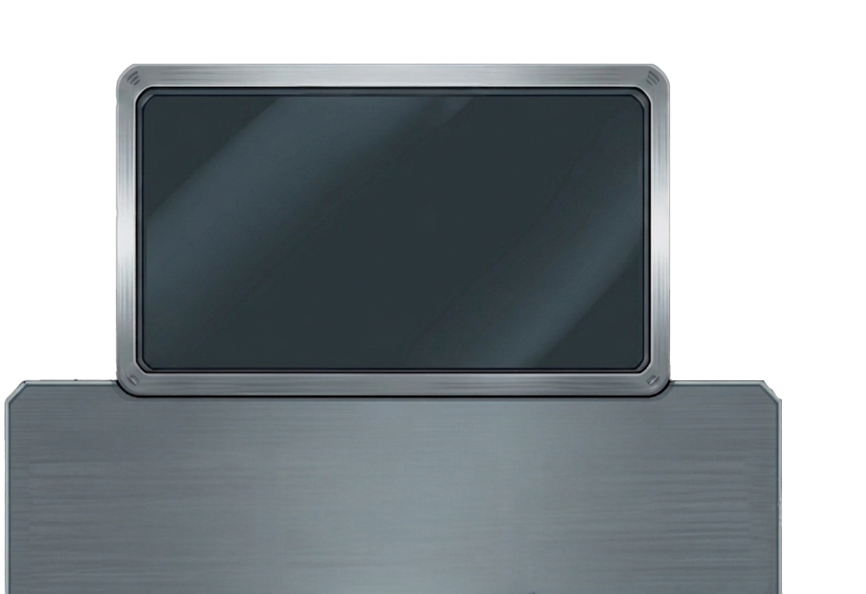
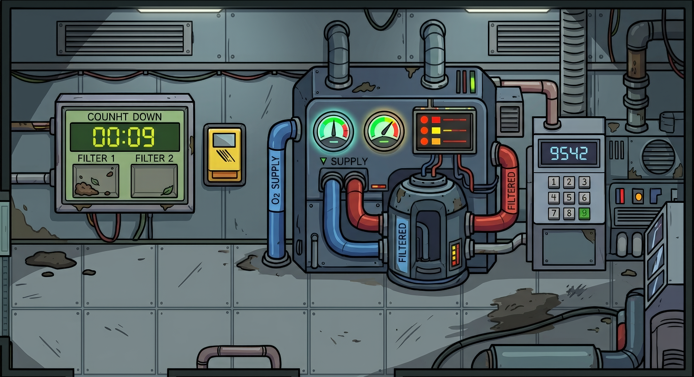

System is damaged! Solve the question to repair it.
This text is an example of a question that can be added in the designated space.
Wrong answer
Wrong answer
Correct answer
Notes:
هذا القالب من تصميم موقع انجز ( ingez-ppt.com ) : موقع عربي متخصص بتصميم قوالب البوربوينت باللغة العربية

Slide 6

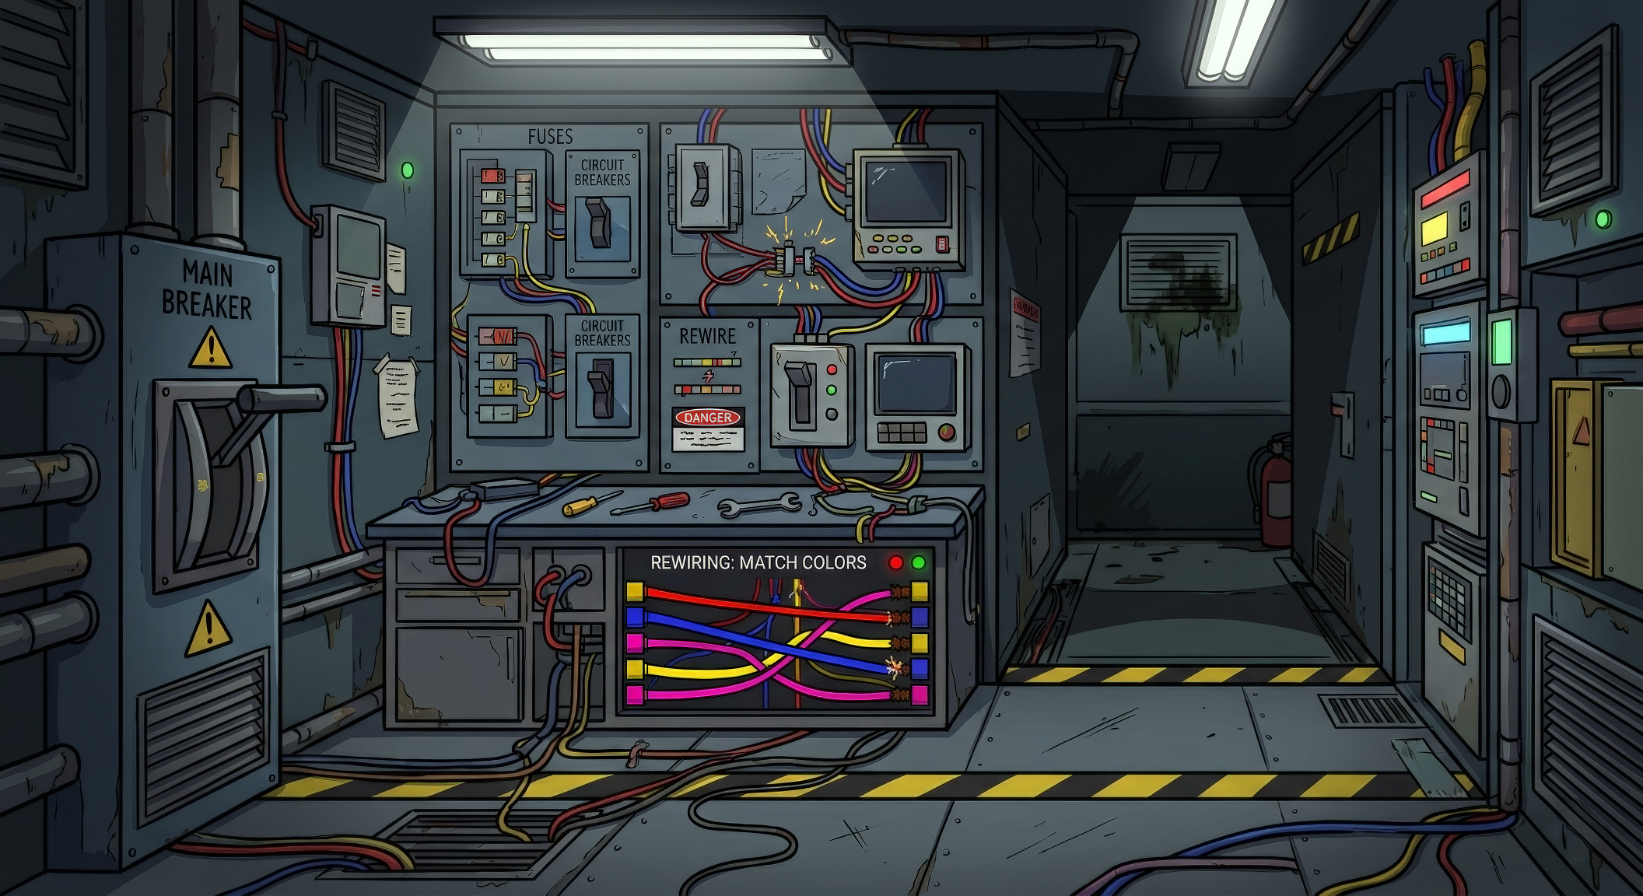

System is damaged! Solve the question to repair it.
This text is an example of a question that can be added in the designated space.
Correct answer
Wrong answer
Wrong answer
Notes:
هذا القالب من تصميم موقع انجز ( ingez-ppt.com ) : موقع عربي متخصص بتصميم قوالب البوربوينت باللغة العربية

Slide 7
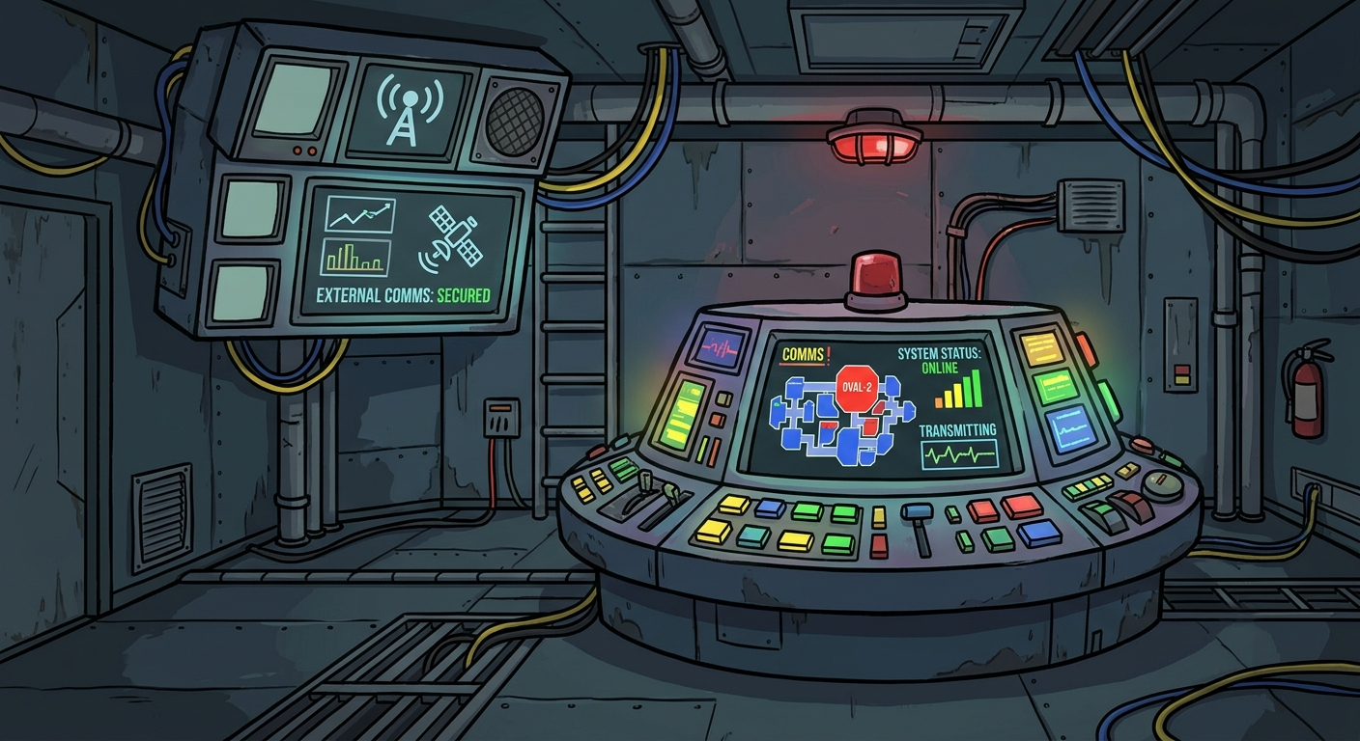
System is damaged! Solve the question to repair it.
This text is an example of a question that can be added in the designated space.
Wrong answer
Wrong answer
Correct answer
Notes:
هذا القالب من تصميم موقع انجز ( ingez-ppt.com ) : موقع عربي متخصص بتصميم قوالب البوربوينت باللغة العربية

Slide 8
System is damaged! Solve the question to repair it.
This text is an example of a question that can be added in the designated space.
Wrong answer
Correct answer
Wrong answer
Notes:
هذا القالب من تصميم موقع انجز ( ingez-ppt.com ) : موقع عربي متخصص بتصميم قوالب البوربوينت باللغة العربية

Slide 9
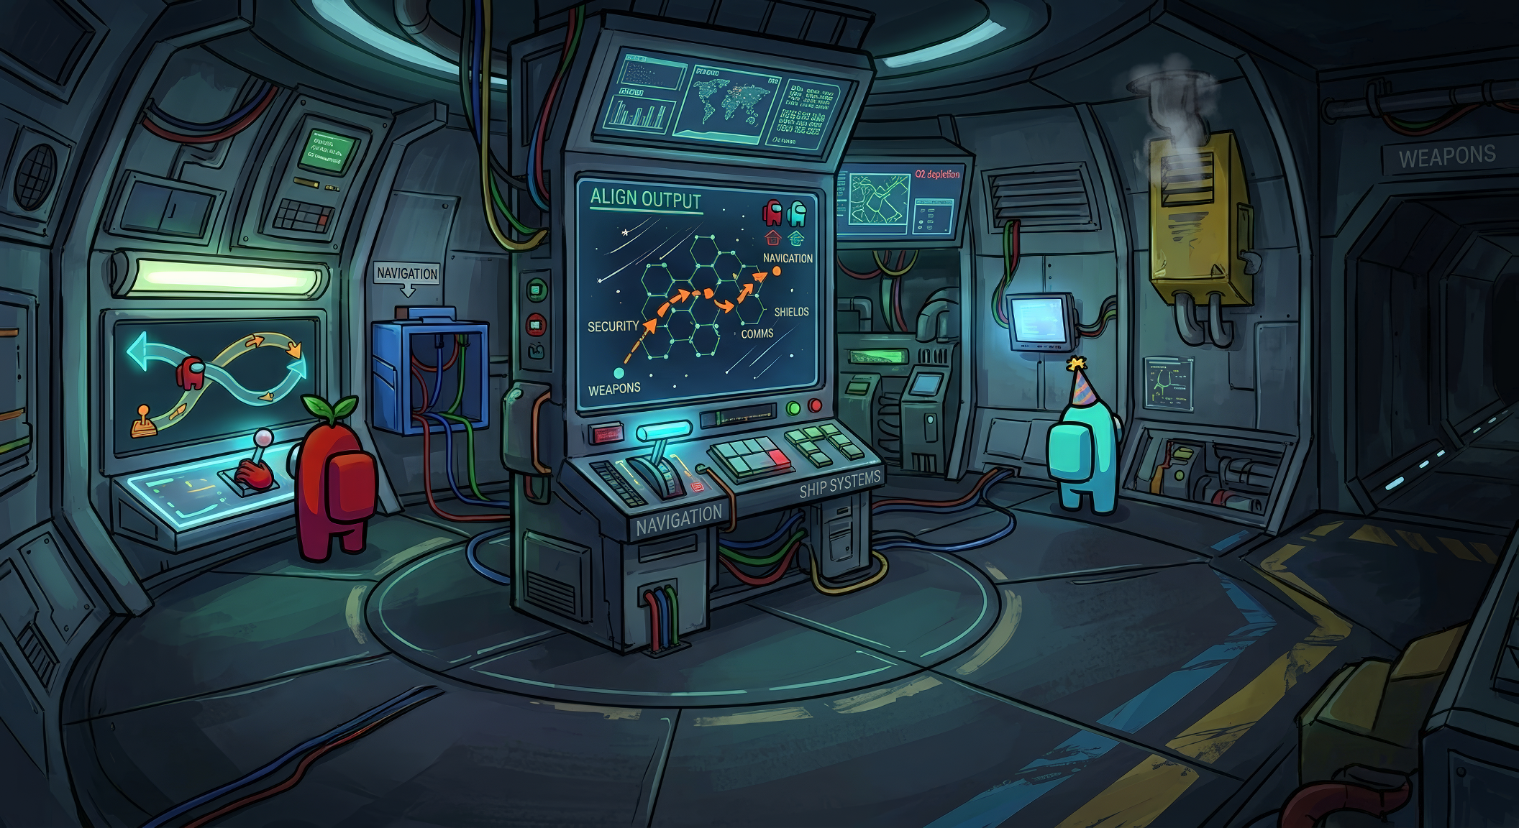
System is damaged! Solve the question to repair it.
This text is an example of a question that can be added in the designated space.
Correct answer
Wrong answer
Wrong answer
Notes:
هذا القالب من تصميم موقع انجز ( ingez-ppt.com ) : موقع عربي متخصص بتصميم قوالب البوربوينت باللغة العربية

Slide 10
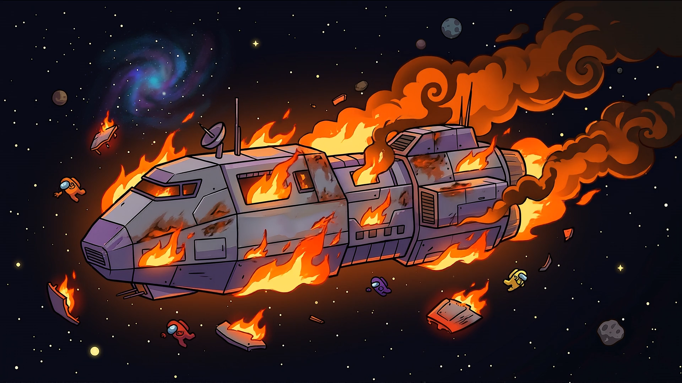

☑
Notes:
هذا القالب من تصميم موقع انجز ( ingez-ppt.com ) : موقع عربي متخصص بتصميم قوالب البوربوينت باللغة العربية

Slide 11

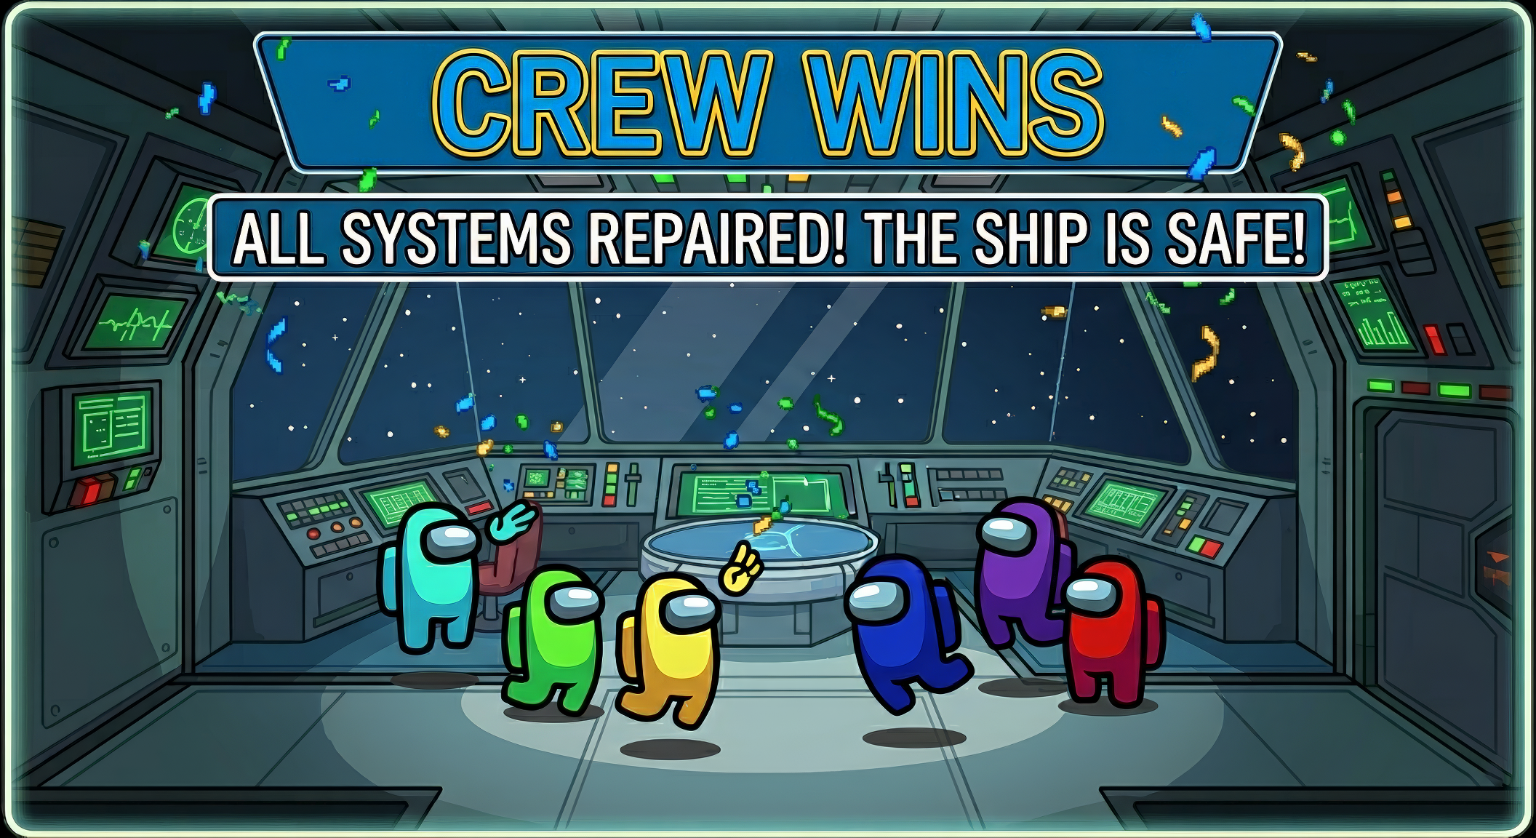

Who do you think was the Impostor?
Notes:
هذا القالب من تصميم موقع انجز ( ingez-ppt.com ) : موقع عربي متخصص بتصميم قوالب البوربوينت باللغة العربية

Slide 12
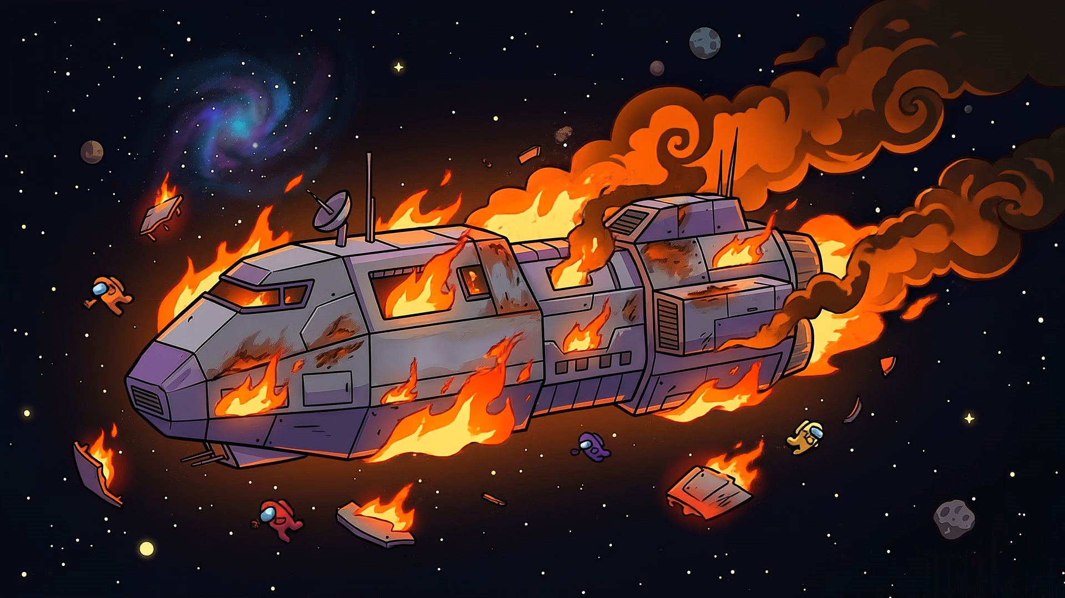
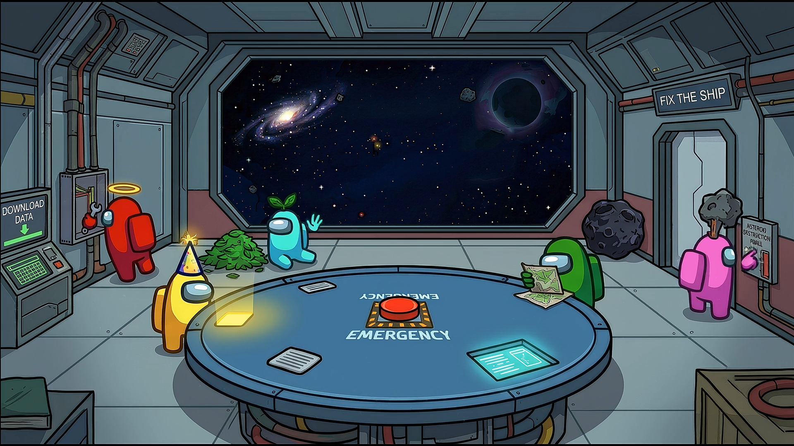



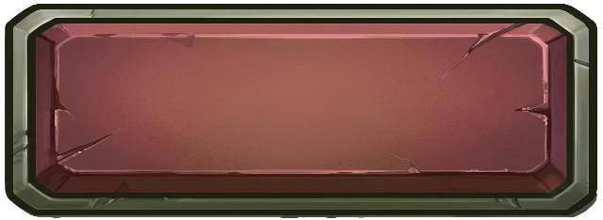
Wrong Answer
Return to the question

Slide 13


Slide 14

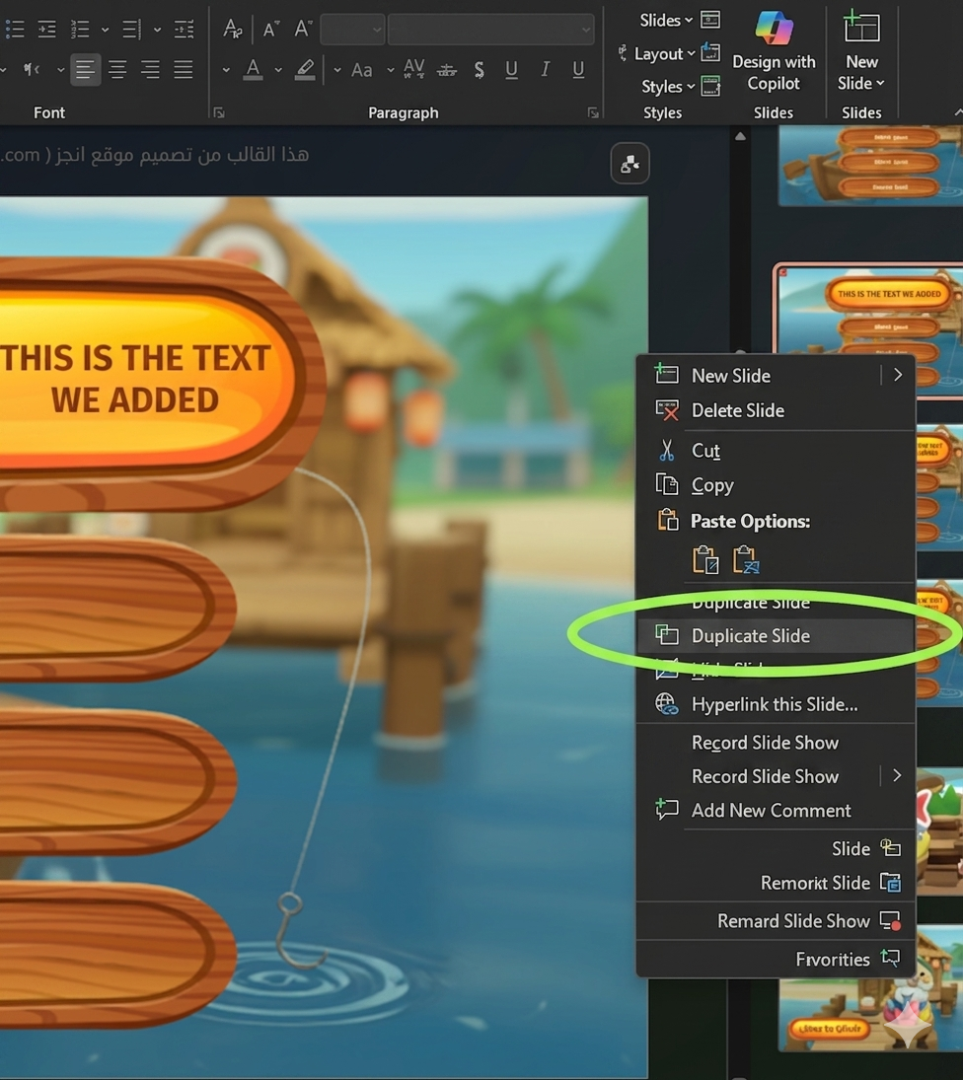
Usage Instructions
To edit this template, click the “Enable Editing” message that will appear below the main menus at the top of PowerPoint.
To increase the number of questions, you can duplicate slides number (slide 6 or slide 7 or slide 8 or slide 9).
To duplicate a slide, right-click on the slide (in the slide list) then choose > Duplicate Slide.
Do not delete or change the order of these slides: (slides 1, 2, 3, 4, 5,10, 11, 12).
Font used in the template: Montserrat (link)
This template was downloaded from ingez-ppt.com --a website for PowerPoint templates
Notes:
هذا القالب من تصميم موقع انجز ( ingez-ppt.com ) : موقع عربي متخصص بتصميم قوالب البوربوينت باللغة العربية

